Slide 1
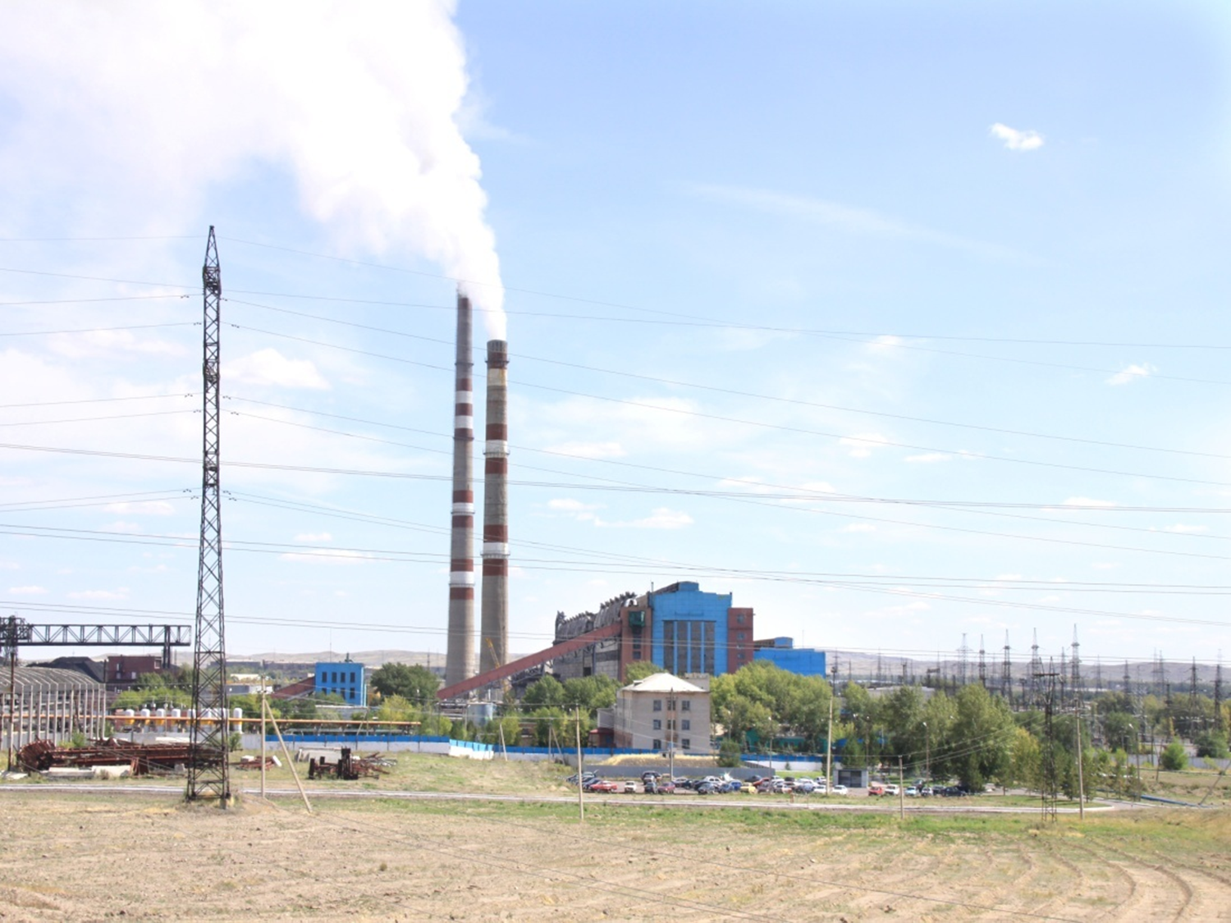
ЦТВЭС ТОО «Главная распределительная энергостанция Топар»

Slide 2
Общая информация о ЦТВЭС ТОО ГРЭС п. Топар
Общая информация о ГРЭС п. Топар
Цех тепловодоэнергоснабжения (ЦТВЭС) входит в состав ТОО «Главная распределительная энергостанция Топар».
Основной деятельностью ЦТВЭС в 2023 году являлось обеспечение качественного тепловодоэнергоснабжения поселка Топар.
Обеспечения надежного и бесперебойного отвода канализационных вод, своевременный вывоз твердых бытовых отходов (мусора) из жилищного комплекса поселка Топар.
ЦТВЭС в 2023 году осуществлял следующие виды регулируемой деятельности:
Услуги по передаче, распределению и снабжению тепловой энергией;
Услуги по отводу и (или) очистке сточных вод;
Виды регулируемой деятельности, по которым ЦТВЭС ГРЭС Топар является субъектом малой мощности:
Услуги по передаче и распределению электрической энергии;
Услуги по подаче воды по распределительным сетям.
(По услугам передачи и распределения электрической энергии и подаче воды по распределительным сетям ЦТВЭС ТОО ГРЭС является субъектом малой мощности. В соответствии с действующим законодательством требования, касающиеся отчетности субъекта, на данные виды услуг не распространяются)

Slide 3
Состав оборудования ГРЭС
Общая информация о ЦТВЭС ТОО ГРЭС п. Топар
Действующий тариф на услуги по передаче, распределению и снабжению тепловой энергией для ЦТВЭС ТОО «Главная распределительная энергостанция Топар» был утвержден Приказом Департамента Комитета по регулированию естественных монополий и защите конкуренции Министерства национальной экономики РК по Карагандинской области 211-ОД от 15.11.22г в размере –
1 385,58 тенге/Гкал без НДС.
Фактическая себестоимость услуги по передаче, распределению и снабжению тепловой энергией за 2023 год сложилась в размере –
3 339,21 тенге/Гкал.

Slide 4
Информация об объемах оказанных услуг по передаче,
распределению и снабжению тепловой энергией ЦТВЭС
ТОО ГРЭС п.Топар

Slide 5
Отчет по исполнению тарифной сметы на услуги
по передаче, распределению и снабжению тепловой энергией
ЦТВЭС ТОО ГРЭС п. Топар за 2023 год

Slide 6
Отчет по исполнению тарифной сметы на услуги
по передаче, распределению и снабжению тепловой энергией
ЦТВЭС ТОО ГРЭС п. Топар за 2023 год

Slide 7
Информация об исполнении утвержденной инвестиционной
программы, о соблюдении показателей качества и надежности
регулируемых услуг и достижении показателей эффективности
деятельности по передаче и снабжению тепловой энергией за 2023 год
Инвестиционная программа ТОО «Главная распределительная энергостанция Топар на 2023г. на услуги по передаче и снабжению тепловой энергией утверждена совместным Приказом ДКРЕМ РК по Карагандинской области и Управления энергетики и жилищно-коммунального хозяйства Карагандинской области №208-ОД от 15.11.2022г.
Целью реализации капитального ремонта участка теплосети является бесперебойная работа теплосетей, снижение расходов на устранение утечек тепла.

Slide 8
Состав оборудования ГРЭС
Информация по участку отвода и очистки сточных вод
ЦТВЭС ТОО ГРЭС п.Топар
На балансе ЦТВЭС ТОО «Главная распределительная энергостанция
Топар» до 01.03.2024г числились канализационные сети протяженностью 12650м.
Год ввода – 1960
Канализационные сети
Dу425-450м Dу157-1720м
Dу219-6540м Dу377-920м
Dу325-2230м Dу108-790м
Итого: 12650 м.
Смотровые колодцы – 744 шт.
Три насосные установки с производительностью в среднем 3840м3 в сутки.
Тариф, действовавший в 2023 году на услуги по отводу и (или) очистке сточных вод для ЦТВЭС ТОО «Главная распределительная энергостанция Топар» был утвержден Приказом Департамента Комитета по регулированию естественных монополий и защите конкуренции Министерства национальной экономики РК по Карагандинской области № 214-ОД от 26.10.2021г в размере – 61,31 тенге/м3 без НДС.
Фактическая себестоимость услуги по отводу и (или) очистке сточных вод за 2023 год сложилась в размере – 313,67 тенге/Гкал.

Slide 9
Информация об объемах оказанных услуг по отводу и
очистке сточных вод ЦТВЭС ТОО ГРЭС п.Топар

Slide 10
Отчет по исполнению тарифной сметы на услуги
по отводу и очистке сточных вод ЦТВЭС ТОО ГРЭС
п. Топар за 2023 год

Slide 11
Отчет по исполнению тарифной сметы на услуги
по отводу и (или) очистке сточных вод ЦТВЭС ТОО ГРЭС
п. Топар за 2023 год

Slide 12
Информация об исполнении утвержденной инвестиционной
программы, о соблюдении показателей качества и надежности
регулируемых услуг и достижении показателей эффективности
деятельности по отводу и очистке сточных вод ЦТВЭС ТОО ГРЭС п. Топар за 2023 г.
В рамках тарифа на услуги по отводу и (или) очистке сточных вод для ЦТВЭС ТОО «Главная распределительная энергостанция Топар» на 2023 год инвестиционная программа не утверждалась

Slide 13
Информация о работе с потребителям ЦТВЭС
ТОО « Главная распределительная энергостанция Топар»
На 31.12.2023 г. за потребителями коммунальных услуг числится дебиторская задолженность:
- потребители коммунальных услуг п.Топар – 84207,55 тыс.тенге.
Цех тепловодоэнергоснабжения ТОО «Главная распределительная энергостанция Топар» ведет постоянную работу по погашению дебиторской задолженности, составляются соглашения и графики погашения. Также, в рамках договорных отношений направляются уведомления о проведении сезонных включений/отключений подачи тепловой энергии и т.п.

Slide 14
Информация об основных финансовых показателях за 2023 год
и перспективы деятельности ЦТВЭС ТОО ГРЭС Топар
По результатам финансово-хозяйственной деятельности по ЦТВЭС ТОО ГРЭС п.Топар за 2023 год сложился убыток в сумме -397,96 млн.тенге.
На сегодняшний день ведется работа по передаче активов цеха тепловодоэлектроснабжения с очистными сооружениями в коммунальную собственность Акимата Абайского района Карагандинской области по договору дарения. С 01.03.2024г. активы Участка по подаче воды по распределительным сетям и Участка по эксплуатации сетей очистных сооружений и насосных станций канализации переданы в собственность КГП «ЖигерСУ», с 01.05.2024г. планируется передача активов по Участку по эксплуатации тепловых сетей в собственность ТОО "Абайлық жылу жүйелері"

Slide 15
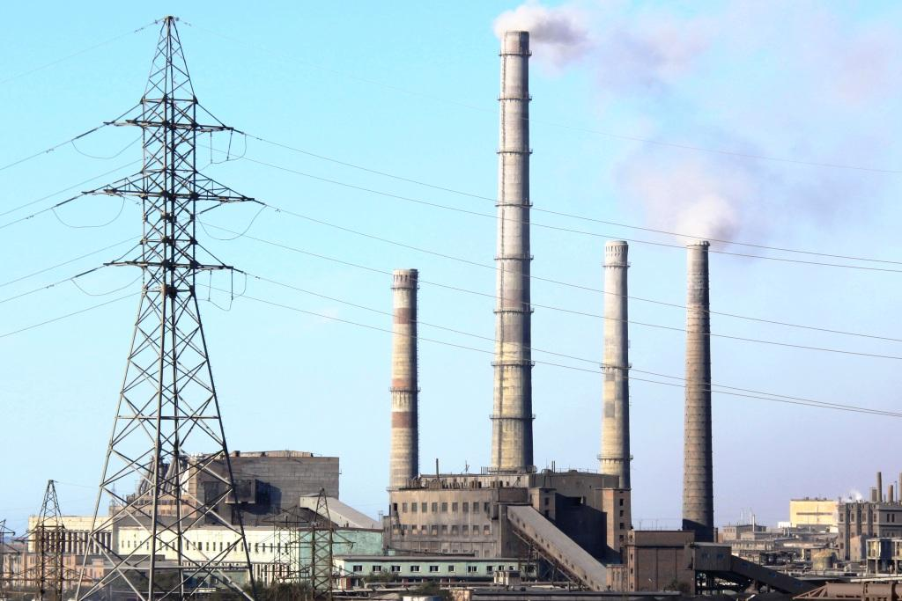
Благодарим
за внимание!

